Slide 1
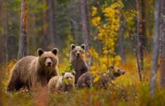

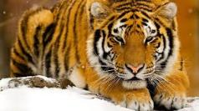
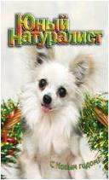
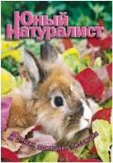
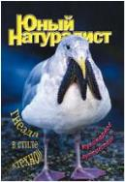
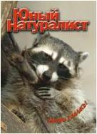
Предмет «Окружающий мир»
Тема: Дикие и домашние животные»
Разработала: учитель начальных классов МССМШ им. Гнесиных
Вирясова Татьяна Ильинична

Slide 2

Хорошего настроения

Slide 3
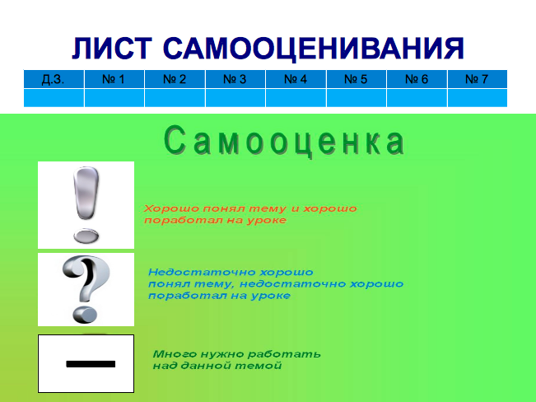
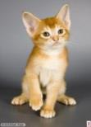

Slide 4

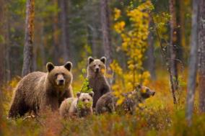
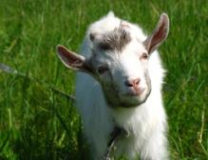
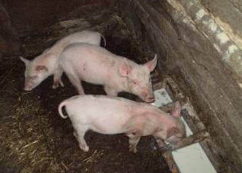
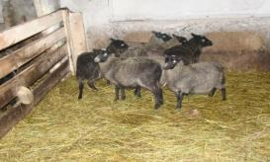
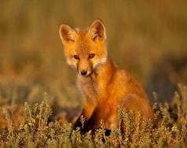
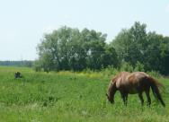
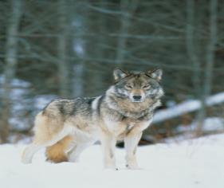
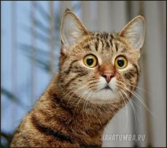
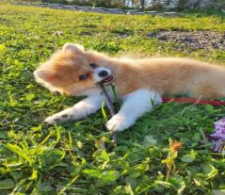
Посмотри внимательно и скажи на какие 2 группы, можно разделить животных в зависимости от их образа жизни.

Slide 5
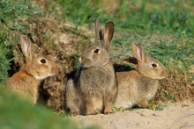
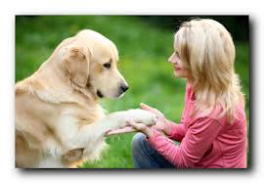
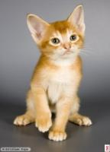

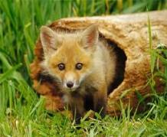
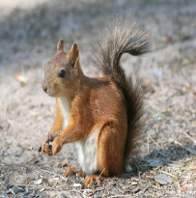

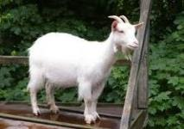
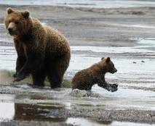
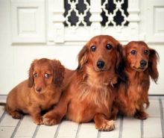
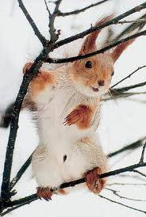
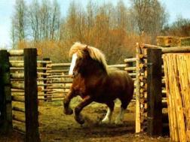
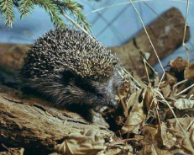
Животные игра: Распредели на группы
Дикие?
Домашние?

Slide 6

Назовите тему урока?

Slide 7
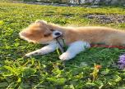

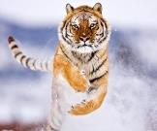

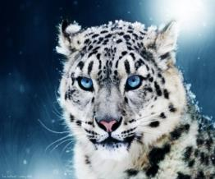

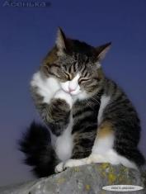
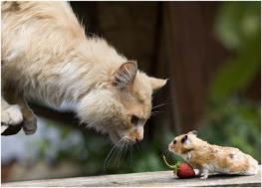
Тема урока:
«ДИКИЕ И ДОМАШНИЕ ЖИВОТНЫЕ»

Slide 8
ЦЕЛИ:
1.Сформировать представления о диких и домашних животных и их видах.
2. ПОЗНАКОМИТЬСЯ
С ОБРАЗОМ ЖИЗНИ ДИКИХ И ДОМАШНИХ ЖИВОТНЫХ.
3.ВЫЯСНИТЬ В ЧЁМ
ИХ ОТЛИЧИЯ И КАКУЮ ПОЛЬЗУ ДОМАШНИЕ ЖИВОТНЫЕ ПРИНОСЯТ ЧЕЛОВЕКУ.

Slide 9
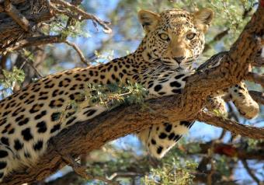
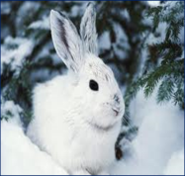
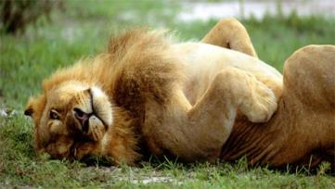
Государственный Дарвиновский музей.
ВИРТУАЛЬНАЯ ЭКСКУРСИЯ В МУЗЕЙ

Slide 10
Различия диких и домашних животных (образ жизни)
ДИКИЕ ДОМАШНИЕ
1.Где живут животные?
2. Кто строит им жилища?
3. Кто им обеспечивает пропитание?
4.Кто заботится об их потомстве?

Slide 11
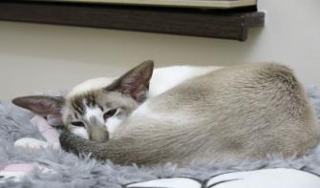

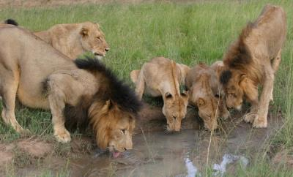
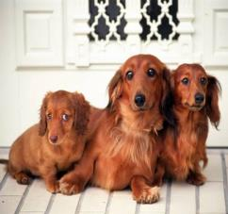

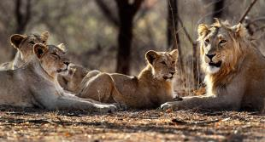

Slide 12

Дикие и домашние животные
ЗАДАНИЕ 1
Дикие животные
Живут
2. Пища
3.Жилище
4. Забота о потомстве
Домашние животные
Живут
2. Пища
3. Жилище
4. Забота о потомстве

Slide 13
Дикие и домашние животные
Дикие животные
1. Живут в дикой природе.
2. Сами добывают себе пищу.
3. Сами находят или строят себе жилище.
4. Сами заботятся о своём потомстве.
Домашние животные
1. Живут рядом с человеком.
2. Кормит человек.
3. Человек заботится о жилище для животных.
4. Человек заботится о животном и его потомстве.

Slide 14

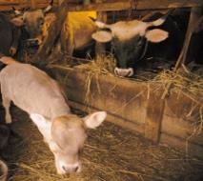
ФИЗИЧЕСКАЯ МИНУТКА
Если это дикое животное- хлопаем, если домашнее животное, то показываем домик.
Дидактическая игра «Животные»
Волк, коза, белка, лиса, баран, собака, корова, медведь, кошка, лось, свинья, кролик, заяц.
Словарные слова?

Slide 15
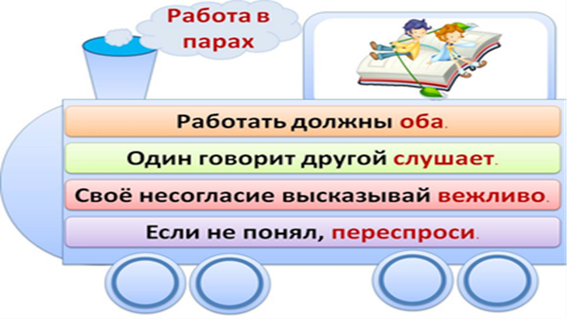

Slide 16
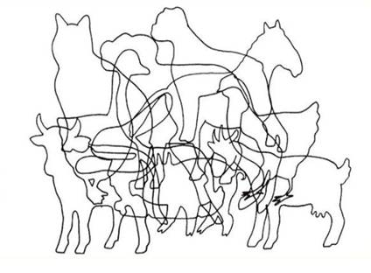

Работа в парах. Найдите животных.

Slide 17
Домашние животные
План.
1.Как появились домашние животные?
2.Виды домашних животных?
3.Как домашние животные помогают человеку?

Slide 18
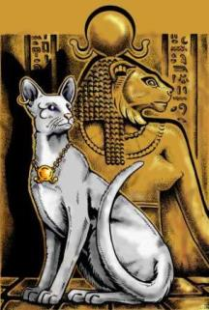
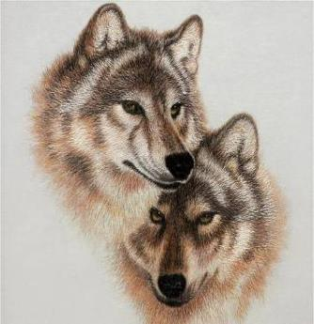
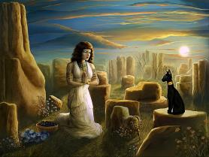
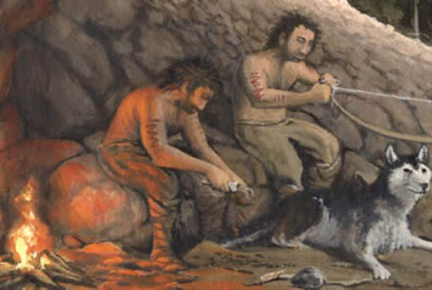
Как появились домашние животные? Работа с текстом

Slide 19

Как человек приручил животных
Очень давно все животные были дикими. Человек начал приручать некоторые виды животных около 12 тысяч лет назад. Вначале он просто наблюдал за ними, выделяя тех, которые могли быть ему очень полезны. Затем начал их приручать и это происходило постепенно, на протяжении нескольких веков.
Собаку человек приручил около 12 тысяч лет назад. Точно неизвестно, кто были их предками- только волки или шакалы и волки.

Slide 20

Как человек приручил собаку
Это были животные, которые жили неподалеку от человека. Они подходили близко к жилью, ведь около жилья можно было полакомиться остатками еды- косточками, остатками мяса. Очень скоро человек понял, что эти дикие животные отличные охотники и сторожа. Так началась их дружба.

Slide 21

Как человек приручил кошку
Первые домашние кошки были приручены человеком около 7 тысяч лет назад. Предположительно дальние предки кошек родом из Африки.
Вначале отношения между человеком и кошками были непростые. Дружить они начали, когда человек научился выращивать зерно. Там, где много зерна, всегда появляются мыши. Когда люди увидели, как легко кошки расправляются с грызунами, они стали их приручать.

Slide 22
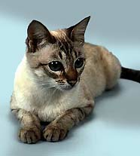
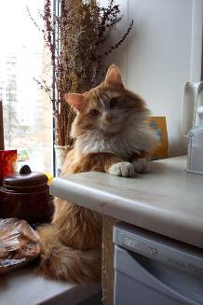
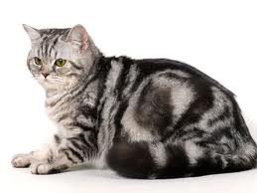
Как человек приручал животных написано в книге Киплинга «Про кошку, которая гуляет сама по себе». Отрывок из мультфильма

Slide 23




Домашние животные и их роль в жизни человека
Домашние животные бывают:
сельскохозяйственные- животные для получения продуктов питания и сырья для изготовления вещей.

Slide 24




Домашние питомцы положительно влияют на здоровье человека
животные-компаньоны-животные, которых человек содержит у себя в доме для общения и получения положительных эмоций. Они снимают напряжение и облегчают боль.

Slide 25






Питомцы могут выполнять важную, ответственную работу- охранять, находить пропажу, помогать людям, попавшим в беду.
охраняет
Помогает слепым
защищает
охотится
пасёт скот
Спасает людей

Slide 26


Мой любимый домашний питомец
Питомец дарит тепло, ласку, любовь, внимание, преданность и верность, да и просто хорошее настроение!
Задание. Опиши своего домашнего питомца.
1.Порода
2Кличка
3.Внешний вид
4.Особенности характера

Slide 27
ВЫВОД о пользе домашних животных:
- продукты питания
- шерсть, кожа
- транспортное средство
- охрана жилища, помогать людям (собака поводырь)
- Дают эмоции

Slide 28

Вопросы к тексту задание 2
Как и когда человек приручил кошку и собаку?
Виды домашних животных?
Назови сельскохозяйственных животных, которых разводят в твоём крае?
Какую пользу приносят домашние питомцы?

Slide 29


ЗАДАНИЕ 3
Как вы понимаете слова: «Мы в ответе за тех, кого приручили?» Это известное высказывание из сказки « Маленький принц» французского писателя Антуана де Сент-Экзюпери, которое произнес Лис своему другу маленькому принцу.
Антуан де Сент - Экзюпери:
«Мы навсегда в ответе за тех, кого приручили».

Slide 30







Задание 4 Вспомни названия не менее трёх литературных произведений, героями которых являются домашние животные.

Slide 31

Это интересно. В Японии один из самых распространенных домашних питомцев-жук-носорог.

Slide 32


Это интересно и познавательно
Кинология-наука о собаках, изучающая их строение, происхождение, условия содержания и разведения.
Фелинология- наука о кошках, изучающая их строение, происхождение, условия содержания и разведения.

Slide 33

Это интересно.
Кто они - эти знаменитые собачки?

Slide 34
История
А теперь немного истории.
Мы отправляемся в прошлое в 20 век в 1960 год.
Именно тогда 2 милых собачки нашей страны стали известны во всём мире.
Белка и Стрелка – первые космические путешественницы.
Изначально у Белки и Стрелки были имена Капля и Вильна.

Slide 35

СПУТНИК-5

Slide 36
Собаки-космонавты.
собаки-космонавты, совершившие космический полёт на советском корабле «Спутник-5» 19 августа 1960 года^{[1]}. Полёт продолжался более 25 часов. За это время корабль совершил 17 полных витков вокруг Земли. Белка и Стрелка стали первыми животными, которые совершили орбитальный космический полёт и успешно вернулись на Землю. Кроме собак, в катапультируемом контейнере находились 12 мышей, насекомые, растения, грибковые культуры, семена кукурузы, пшеницы, гороха, лука, некоторые виды микробов.

Slide 37
Космонавты Белка и Стрелка
Через несколько месяцев после полёта Стрелка принесла здоровое потомство из шестерых щенков. Белка и Стрелка жили при Государственном научно-исследовательском и испытательном институте авиационной и космической медицины и умерли в глубокой старости. В настоящее время их чучела находятся в Мемориальном музее космонавтики в Москве

Slide 38

Музей Космонавтики

Slide 39
Уверена, что все любят приключения. И мы вместе с Белкой и Стрелкой отправляемся в космос. Поехали.
После полета нас ждет новое задание.
  ФИЗМИНУТКА «Я РАКЕТА»

Slide 40
Задание 5
Проблема
Представим, что на планете Земля нет домашних животных. Как вы считаете, нужны ли они людям? Если да, то кого бы вы приручили первым? Напишите свои идеи.

Slide 41





Дикие животные
План.
1.Виды диких животных
2.Красная книга России
3.Литература о животных

Slide 42

К какой группе можно отнести льва?
Животные, которые самостоятельно живут в природе, сами добывают себе пищу, сами защищаются от врагов, сами устраивают жильё, сами выводят потомство называют дикими животными.

Slide 43


Стих из 5 строк (синквейн)
Структура
1. 1 существительное (Тема) ТИГР/ЛЕВ
2. 2 прилагательных
3. 3 глагола
4. Предложение по теме
5. 1 существительное (вывод/синоним)

Slide 44
Разновидность диких животных
Травоядные- это животные ,которые питаются растительной пищей
лось, олень, горный козел, заяц, косуля (грибы, ягоды, деревья).
Хищники- животные которые охотятся на других животных и употребляют их в пищу. У хищников хорошо развиты слух, зрение и обоняние. (волк, лисы, тигры, львы),
Всеядные (белки, медведи, дикие кабаны) питаются и животной и растительной пищей.

Slide 45

ЭТО ИНТЕРЕСНО
Ежи, как и медведи залегают в спячку зимой.
Волк может подпрыгнуть на высоту до 5 метров!
Самые крупные хищные кошки - это Амурские тигры. Длина-2 метра, длина хвоста -1 метр.
Гепард самый быстрый зверь на Земле, его скорость до 100 км/ч.

Slide 46


КРАСНАЯ КНИГА РОССИИ
Как ты думаешь, почему многие животные стали редкими и исчезающими?
Многие дикие животные занесены в Красную Книгу России. Красная книга России- это такой документ, в котором содержится информация о редких животных и растениях, которые охраняются государством. К таким животным относят ещё Дальневосточный леопард, Снежный барс (леопард), северный морской лев (тюлень),морж, тюлень, большой дельфин, синий кит, белый медведь и многие другие.

Slide 47

Защита животных
Российское экологическое общество «Рысиный патруль»
Наше государство закрепило в Конституции РФ – Презумпцию гуманного отношения к объектам животного мира и недопустимости эксплуатации диких животных.
Рысиный патруль-это группа быстрого реагирования по спасению диких животных, в первую очередь особей Европейской рыси. Европейская рысь - редкое дикое животное занесено во многие Красные книги субъектов РФ.
Создан Центр реабилитации диких животных «Ромашка». Ежегодно десятки рысят-сирот, по вине человека оставшиеся без матери, в крайнем истощенном состоянии приходят за помощью к людям. Эти малыши не выживут в природе без помощи человека. В центре созданы условия максимально приближённые к естественным условиям.

Slide 48
ФИЗ. МИНУТКА
Игра«Родитель — детёныш».
У коровы – ...
У свиньи –...
У кошки – ...
У лошади – ...
У козы – ...
У овцы – ...
У собаки – ...
У курицы — ...
У лося – …
У белки – …
У медведя – …
У волка – …
У тигра-
У лисы –
У зайца- ….

Slide 49








Литература о животных
Журнал «Юный натуралист» основан в 1928 г. (95 лет) В журнале много информации о животных. Цель журнала-воспитать у детей любовь к Родине и природе, дать интересные знания о биологии и экологии. В журнале публиковались статьи известных детских писателей: М. Пришвина, К. Паустовского, В. Бианки.

Slide 50

САЙТ ЖУРНАЛА «Юный натуралист»
http://unnaturalist.ru/

Slide 51

Рабочая тетрадь «Мы - твои друзья». Задания и информация в тетради, направлены на развитие культуры ответственного отношения к животным.
В тетради много увлекательных заданий.

Slide 52


ТЕСТ
«Дикие и домашние животные»

Slide 53


Индикатор настроения и познавательной активности.

Slide 54

Домашнее задание
«ГАЗЕТА»
Представь себя в роли редактора газеты о домашних питомцах. Как бы называлась твоя газета? Какие рубрики были бы в ней? Подготовь для газеты небольшую статью.

Slide 55



Спасибо за урок!

